Slide 1
Marótzugi Holt Tisza iszapjából vett fúrómag minta nedvességtartalma
Mitró Marcell
Dóka Benedek
Mikula Bence

Slide 2
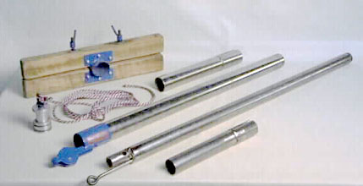
Mintavétel
Dugattyús mintavevő (piston sampler) segítségével vett, kb. 75 cm hosszú iszap fúrómagot dolgoztunk fel.
A fúrómag a Marótzugi Holt Tiszából származott.

Slide 3
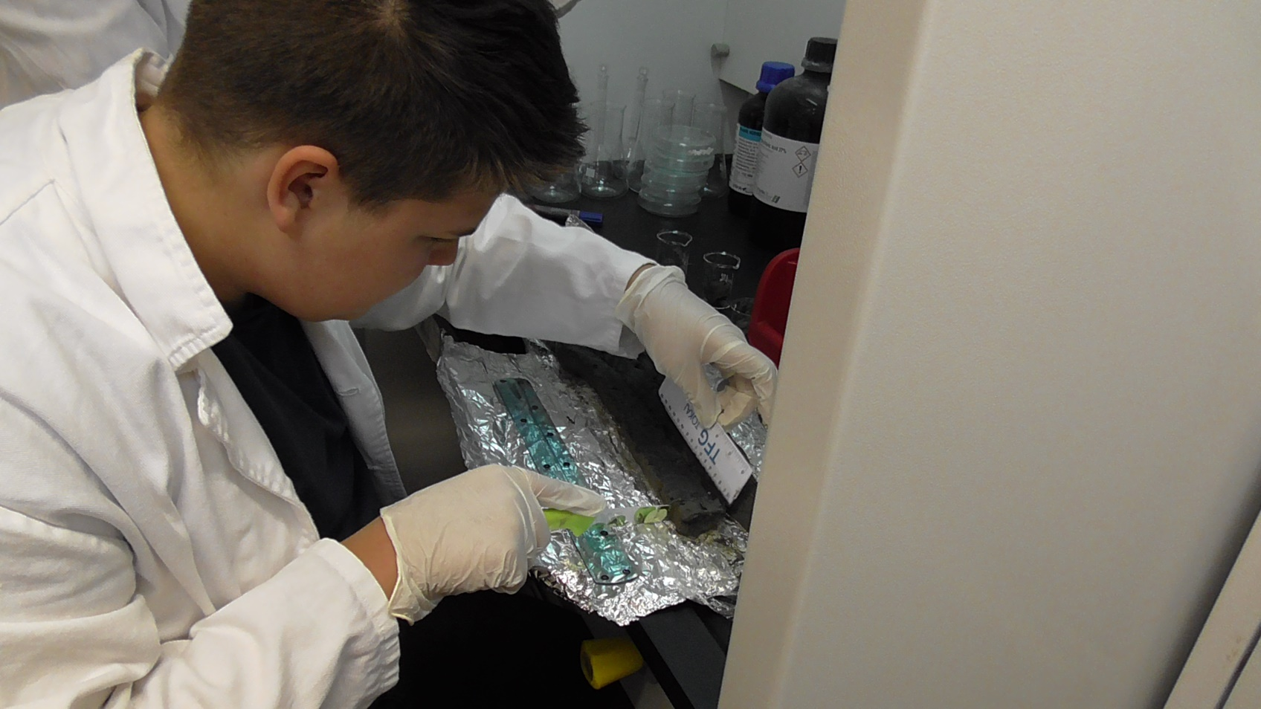
Minta feldolgozása
Kb. 2-3 cm vastag szeletekre vágtuk, így 1-1 „szelet” 5 év üledékének felel meg.

Slide 4
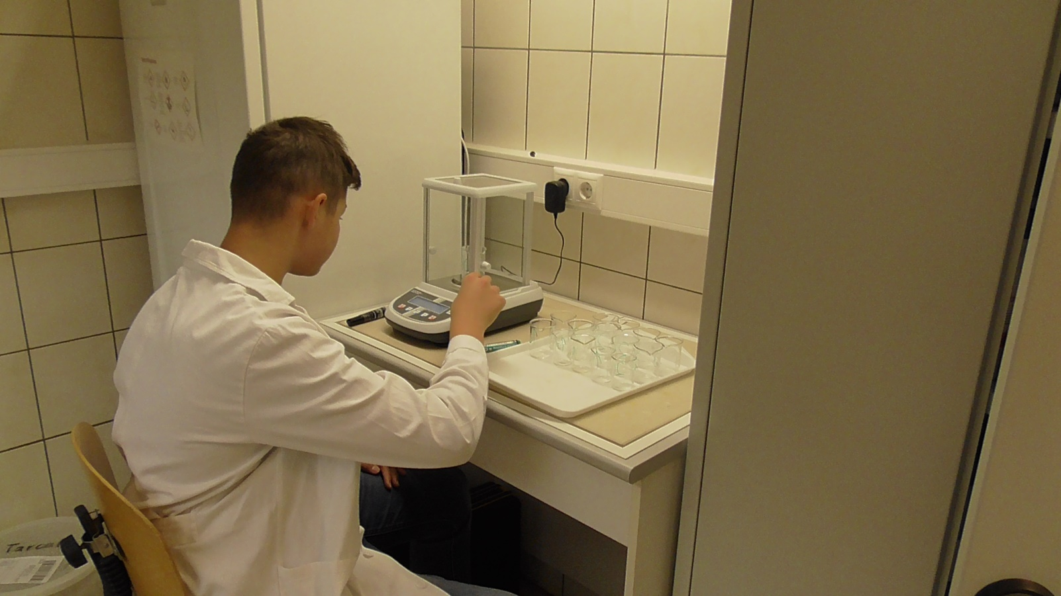
Nedvességtartalom meghatározása
Főzőpoharakat beszámoztunk és tömegüket pontosan lemértük (m₀)
Az iszapmintákat a főzőpoharakba tettük és tömegüket újra lemértük (m₁)
105 °C-on kiszárítottuk a mintákat és visszamértük a tömegüket (m₂)

Slide 5
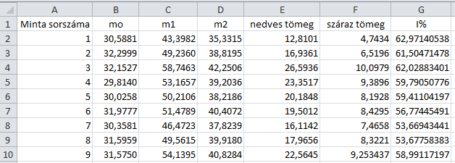
Kiértékelés
A lemért adatokat számítógépre vittük és a tömegkülönbségből kiszámítottuk az iszap nedvességtartalmát.
Összesen 30 mintát mértünk, de helyhiány miatt most nem ábrázoltuk ezen a dián.

Slide 7
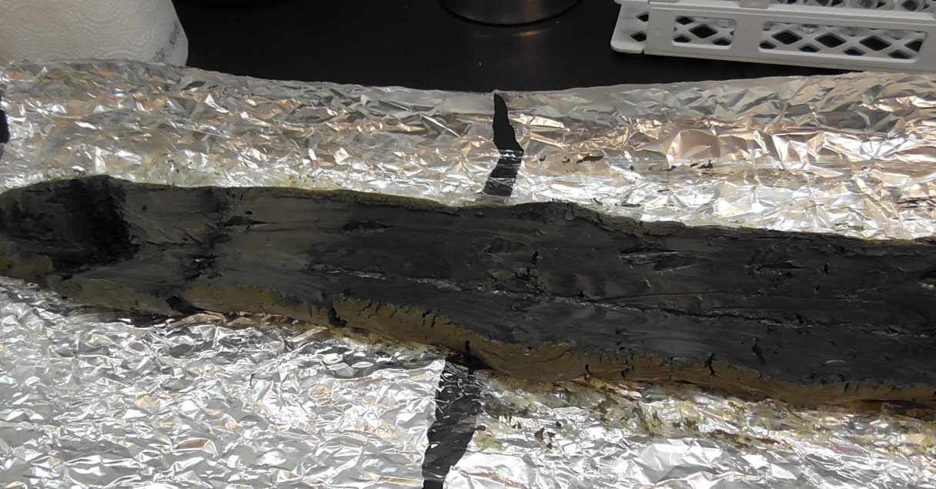
Összegzés
Méréseink szerint az egyes iszapminták nedvesség tartalma eltérő volt. Ennek oka hogy a különböző korokban lerakódott iszap szerves anyag és ásványi anyag aránya eltérő. A szerves anyag több nedvességet köt meg.
Ez a különbség a fúrómag színében is megmutatkozik a szerves anyagban dúsabb részek sötétebbek voltak.

Slide 8
Köszönjük a figyelmet!

